Slide 1
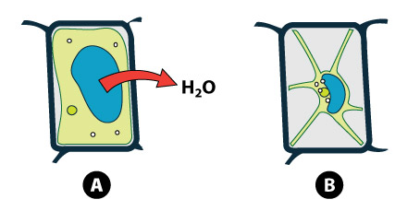
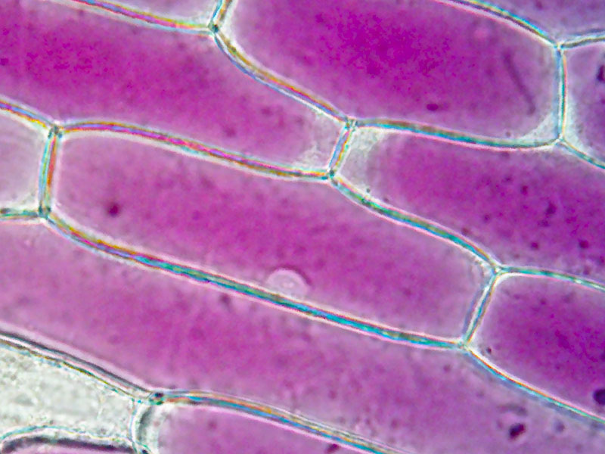
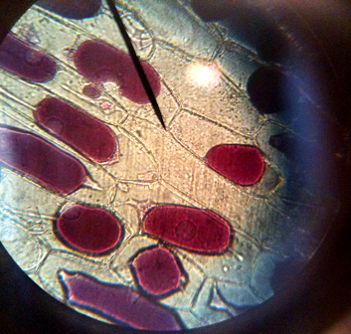
Plasmolyse
Misconceptenles
Bas & Maura

Slide 2
Wat is een misconcept?
Onjuist denkbeeld over een verschijnsel
Conflict met bestaande kennis
In het onderwijs:
Veroorzaakt door onjuiste/onduidelijke onderwijsinhouden

Slide 3
Hoe spoor je een misconcept op?
Een oriëntatiefase tijdens de start van een onderwerp
Onderwijsleergesprek
Toetsen, essays
1 op 1 gesprek met de leerling

Slide 4
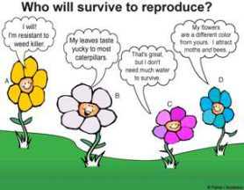
Hoe neem je een misconcept dan weg?
Misconcept moet in conflict komen met de werkelijkheid. Vragen stellen.
Uitleggen wat de basis is van de kennis waaruit het concept bestaat.
Gebruik van een bepaalde strategie

Slide 5
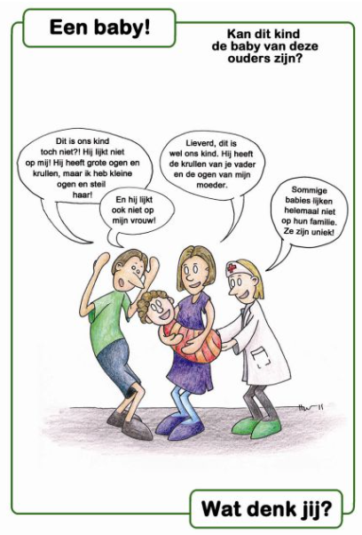
Hoe neem je een misconcept dan weg?
Oude misconcept vervangen met een nieuw, juist concept
Practicum (onderzoekend leren)
Animaties
Onderwijsleergesprek
Concept cartoons
Conceptchecks
Feedback
Conceptmap

Slide 6
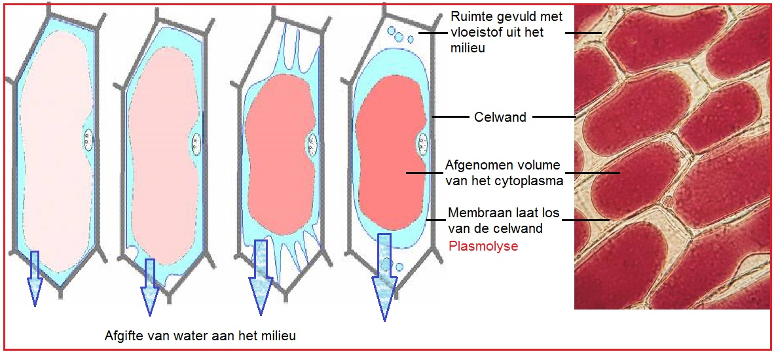
Het misconcept Plasmolyse in de cellen van de rode ui
‘Leerlingen denken dat bij geplasmolyseerde cellen van de rode ui maar één membraan zichtbaar is, het celmembraan.’ – Ruud de Moor

Slide 7
Aanpak
1e les Theorieles plasmolyse
2e les Animatie over plasmolyse van biologiepagina/bioplek https://www.bioplek.org/animaties/cel/plasmolyse1x.html Practicum cellen van de rode ui ‘Leerdoel: Leerlingen zien wat er gebeurt met een plantaardige cel wanneer deze in een 10% KNO3-oplossing wordt gebracht.’

Slide 8
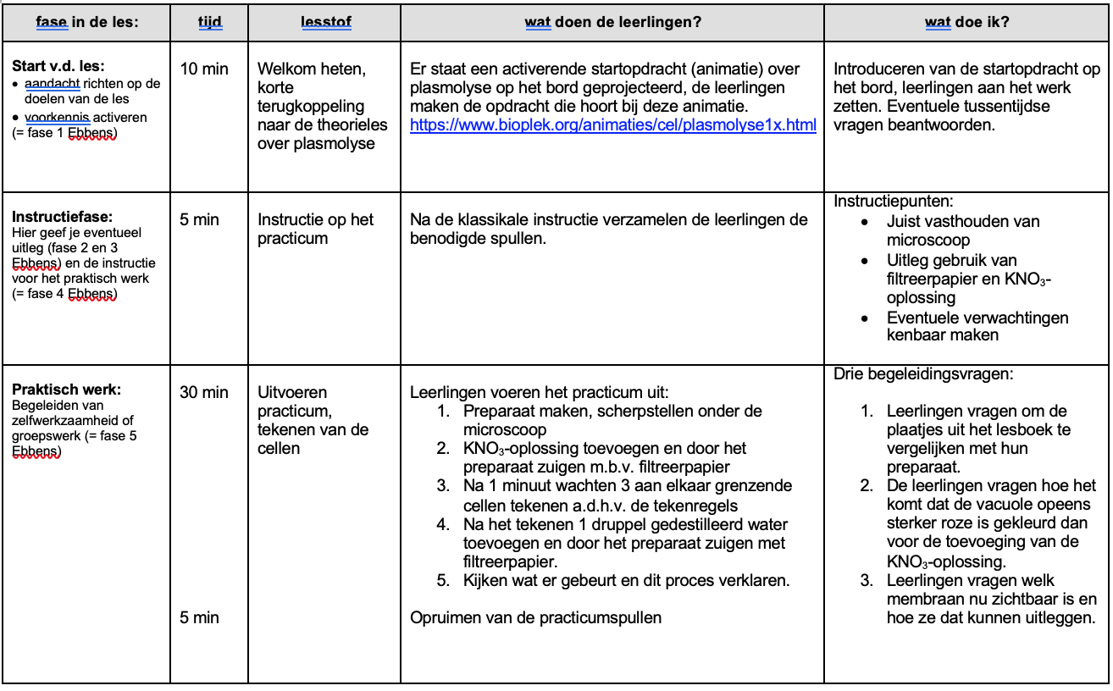

Slide 9
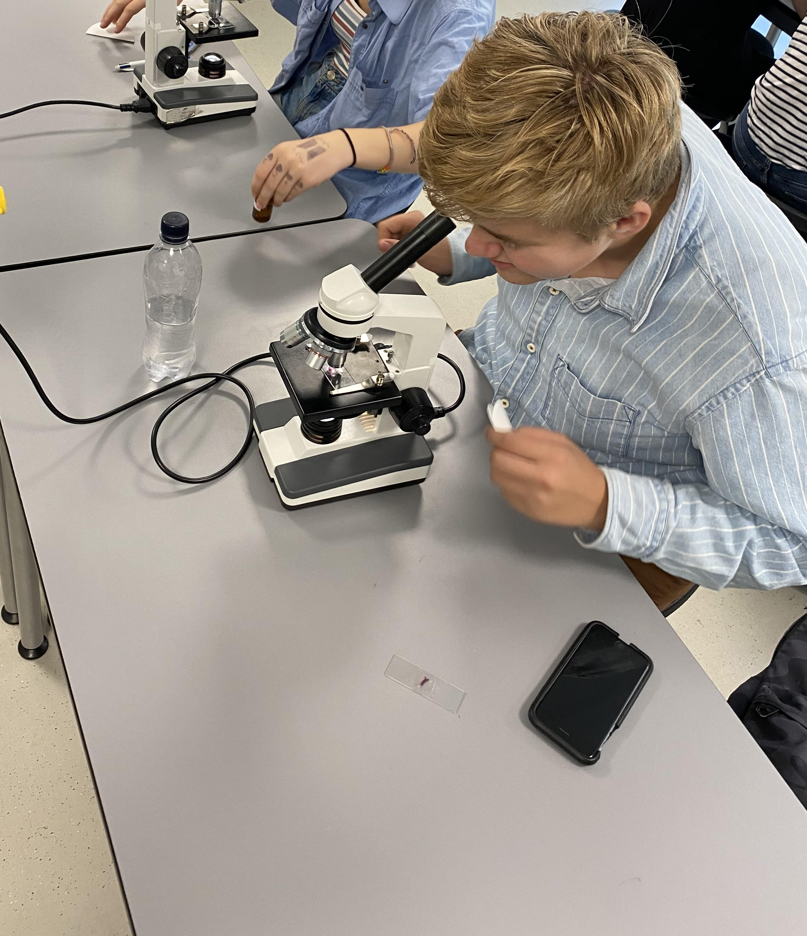
Uitvoering

